Slide 1
Моря,
озёра и реки
России

Slide 2
Цель урока: используя метод проектов, организовать деятельность учащихся по изучению водных ресурсов России Задачи урока: Обучающие: сформировать у учащихся представление о морях, озерах и реках России, используя метод проектов; Развивающие: развивать познавательную активность детей, умение наблюдать, рассуждать и делать выводы, развивать речь, внимание, наблюдательность, умение анализировать, развивать устойчивую мотивацию к процессу обучения. Воспитательные: воспитывать любовь к окружающему нас миру, учить охранять природу

Slide 3
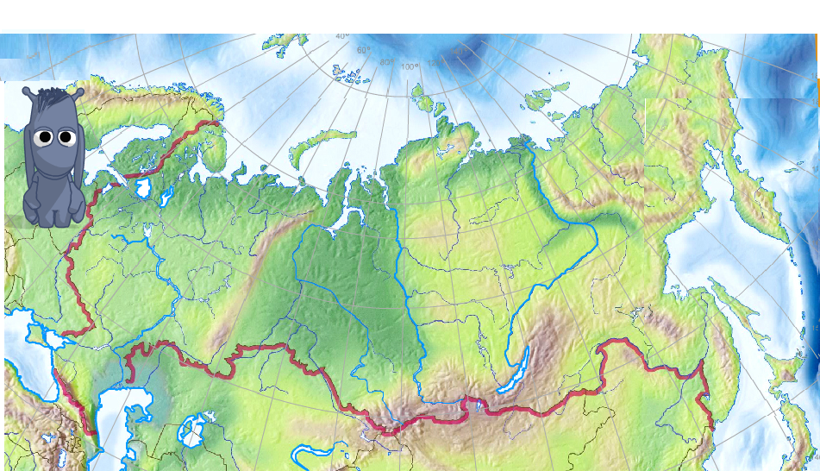
Проверка домашнего задания

Slide 4
Работа над проектами:
Моря России
Реки России
Озёра России

Slide 5
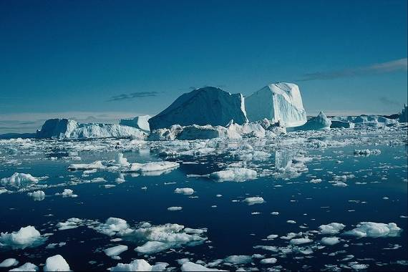
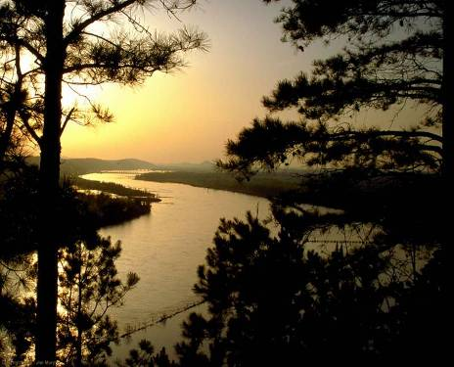
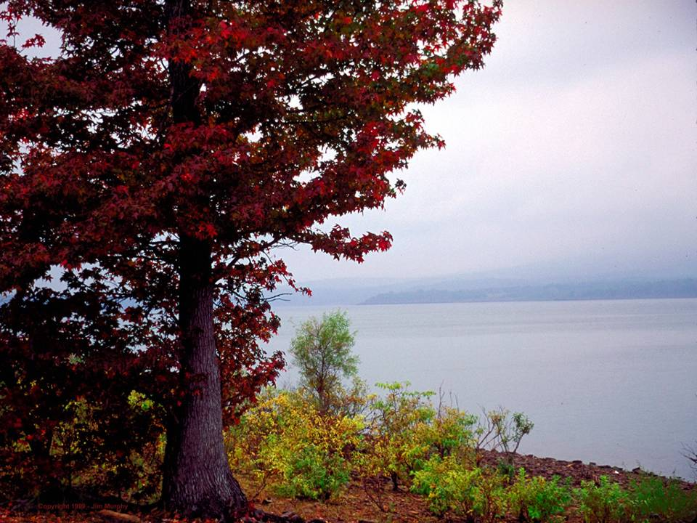
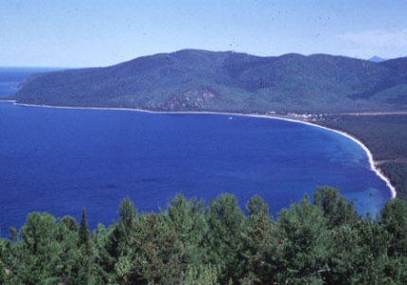
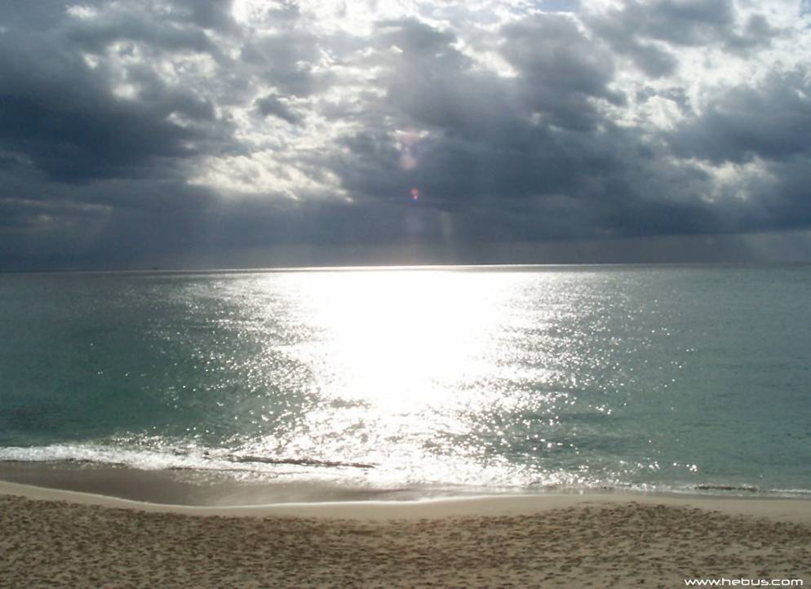
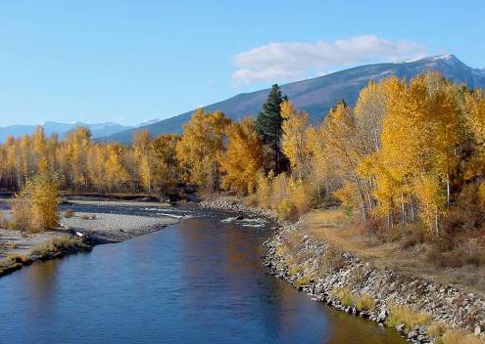
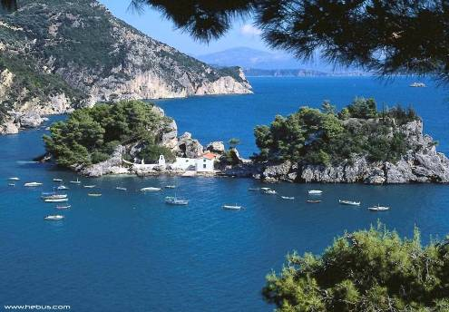
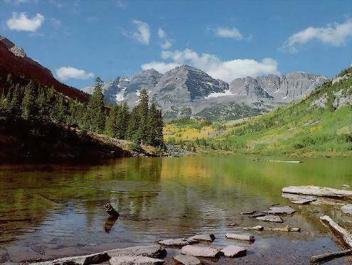
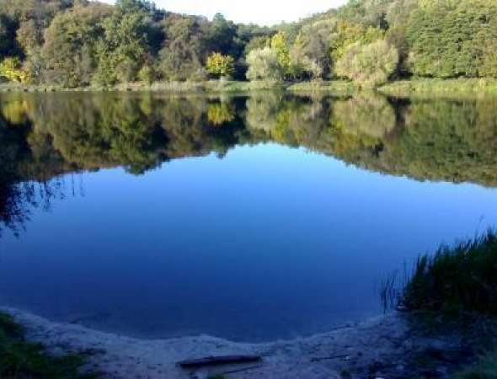
Восточно - Сибирское
море
Берингово
море
Балтийское
море
Баренцево
море
море Лаптевых
Карское море
оз. Ладожское
оз. Онежское
Лена
Волга
Енисей
Охотское море
Обь
Лена
Амур
Чёрное
море
оз. Байкал
Каспийское
море озеро
Японское
море

Slide 6
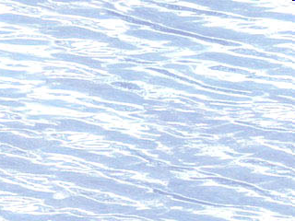
Дальневосточный морской заповедник

Slide 8
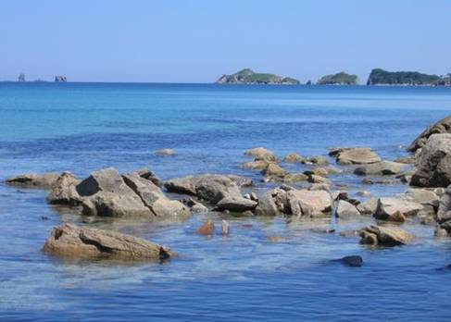
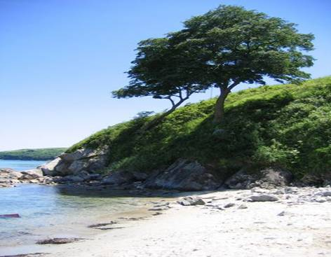
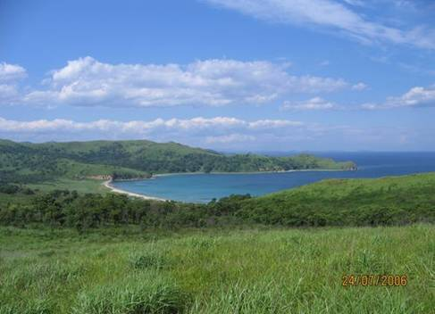
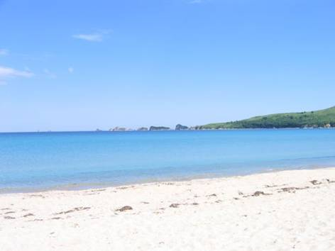

Slide 9
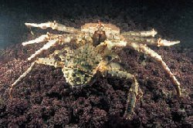
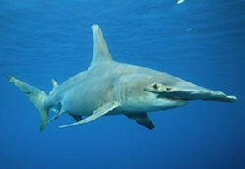
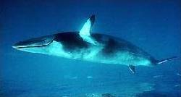
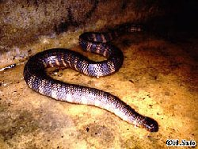

Slide 10
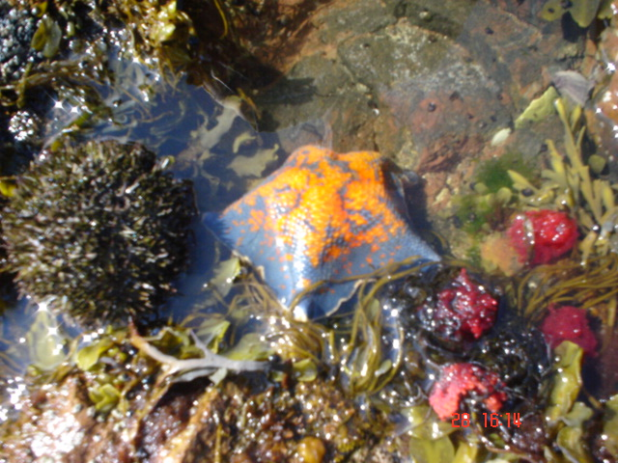

Slide 11
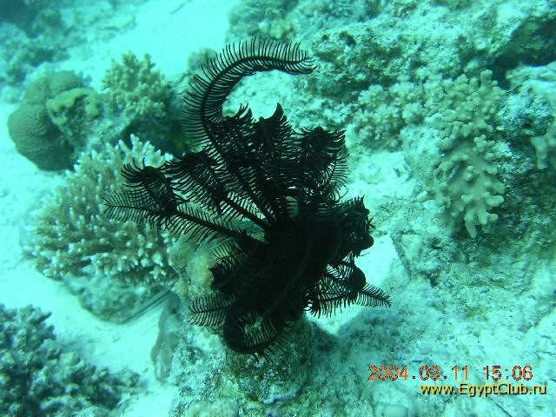

Slide 12
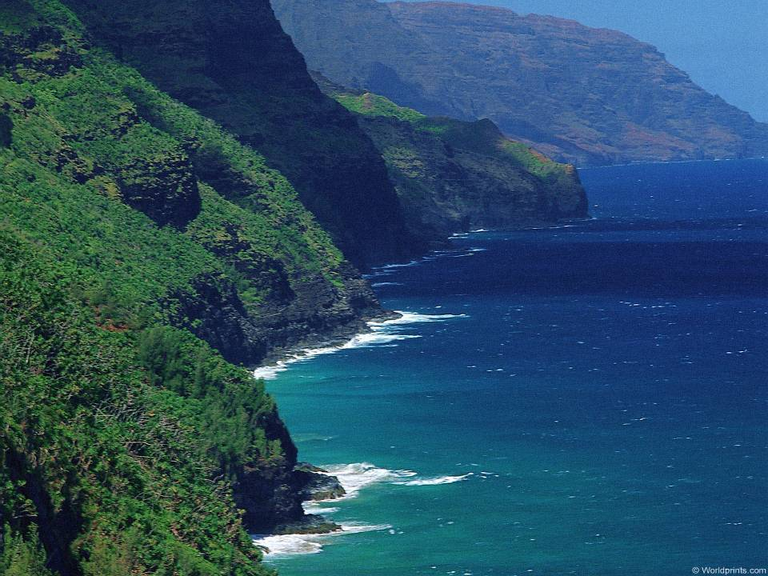

Slide 13
Домашнее задание:
Стр. 72 – 75
Рабочая тетрадь зад. 1, 2

